Slide 1
TransitAR – conscientização sobre trânsito usando realidade virtual
Aluno(a): Thiago Alberto Buzzi
Orientador: Dalton Solano dos Reis

Slide 2
Roteiro
Introdução
Objetivos
Fundamentação Teórica
Trabalhos Correlatos
Versão atual
Requisitos
Especificação
Implementação
Operacionalidade da Implementação
Resultados e Discussões
Conclusões e Sugestões
Demonstração

Slide 3
Introdução
Abrangência
Acidentes
Imprudência
Conscientização
Simuladores

Slide 4
Objetivos
Construir um jogo monousuário que permita ao jogador exercitar algumas das regras de trânsito em uma plataforma móvel através de bônus e penalizações

Slide 5
Objetivos
Navegar com um carro virtual
Gerar bonificações e punições
Variáveis de ambiente

Slide 6
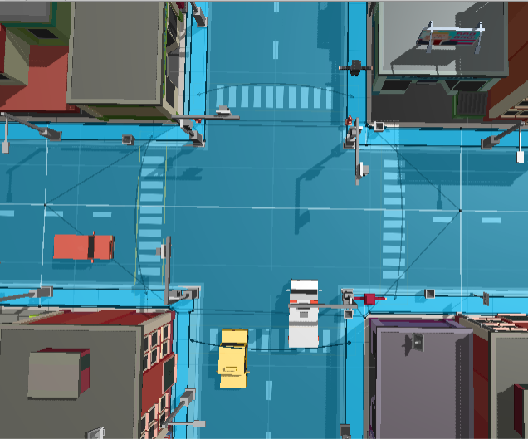
Fundamentação Teórica Unity – NavMesh: Surface, Agent e Link

Slide 7
Fundamentação Teórica
Código Brasileiro de Trânsito (CTB)
Lei 9.503/97
Limite de velocidade (Art. 61)
Celular (Art. 252)
Consumo de álcool (Art. 165)

Slide 8
Trabalhos Correlatos
Dirija – Leis de Trânsito
Car Driving School Simulator
SPOT sobre conscientização

Slide 9
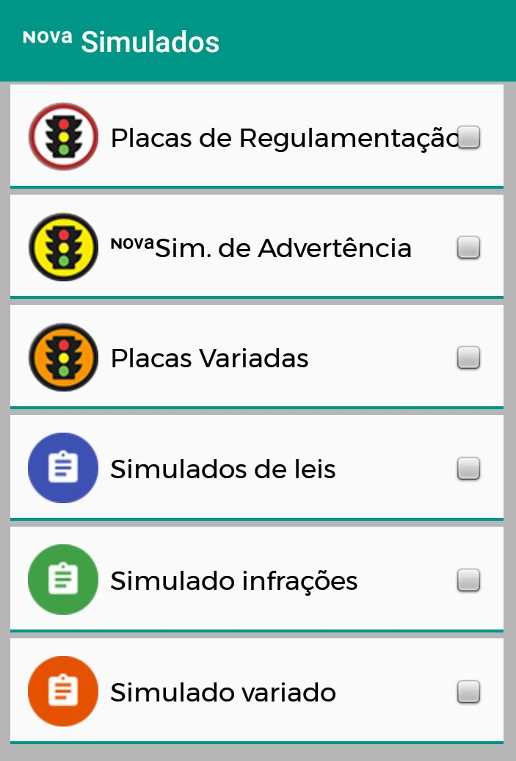
Dirija – Leis de Trânsito
Estudo de leis
Placas e sinalização
Simulados

Slide 10
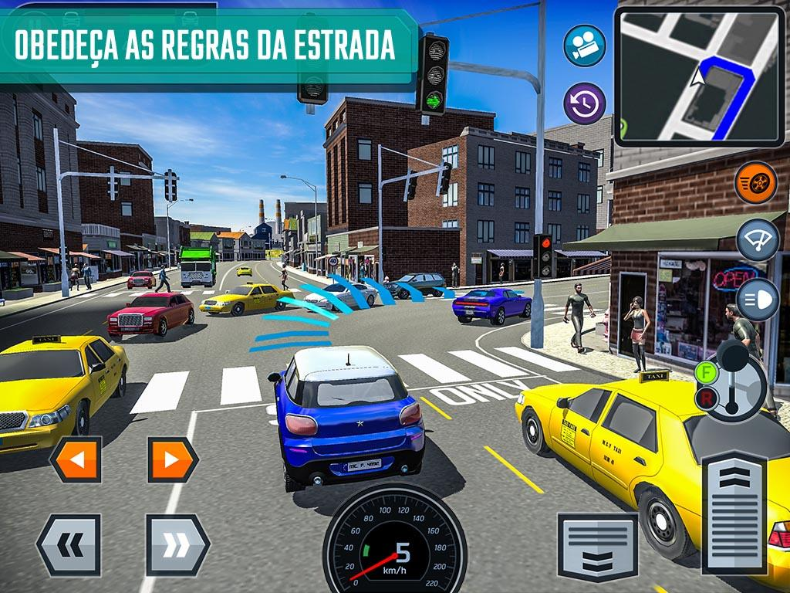
Car Driving School Simulator
Simulador
Tutorial
Missões

Slide 11
SPOT
Conscientização sobre Trânsito
Uso de celular ao volante
Show fictício

Slide 12
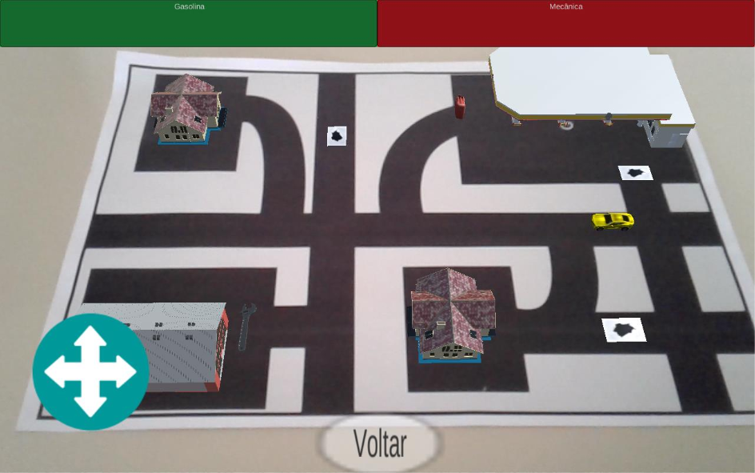
Sistema Atual - VisEdu
Santos (2015)
Interação com objetos virtuais
Mecânica e Combustível
Visualizar movimentação e colisões

Slide 13
Requisitos
permitir ao usuário controlar um carro virtual 3D
controlar variáveis de combustível e mecânica do veículo
controlar uma Carteira Nacional de Habilitação (CNH) virtual do jogador
gerar modelo 3D dos postos de gasolina e mecânica

Slide 14
Requisitos
controlar geração de faixas de pedestre
controlar a geração de buracos na pista
garantir que haja no cenário postos de gasolina e mecânica
disponibilizar ao usuário um menu
controlar as placas de trânsito
permitir ao usuário consumir bebida alcóolica durante o jogo

Slide 15
Requisitos
obrigar o usuário a usar cinto de segurança
controlar o tempo seguido que o usuário está jogando
gerar notificações aleatórias no jogo
ser desenvolvido através da plataforma Unity com auxílio de linguagem de programação C#

Slide 16
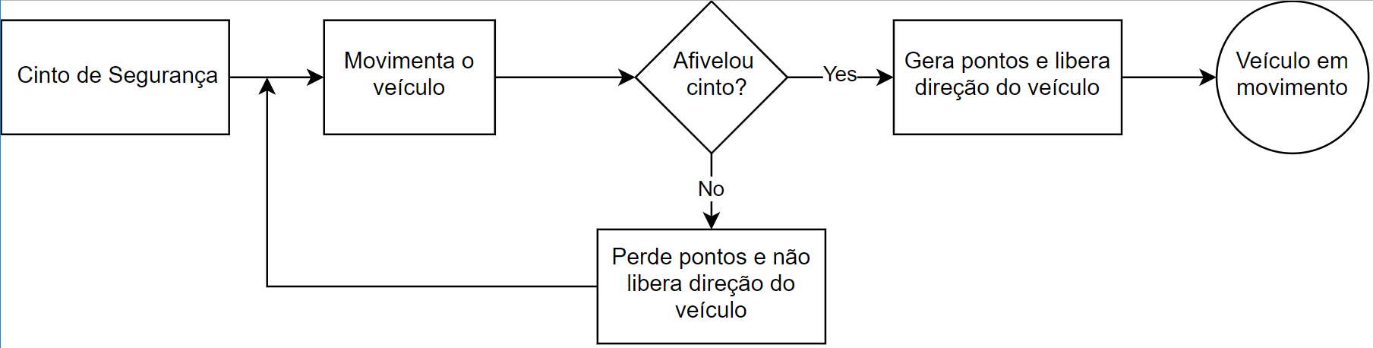
Especificação
Cinto de Segurança

Slide 17
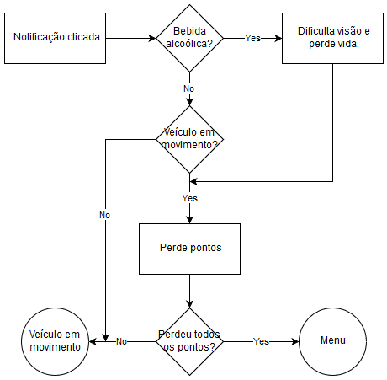
Especificação

Slide 18
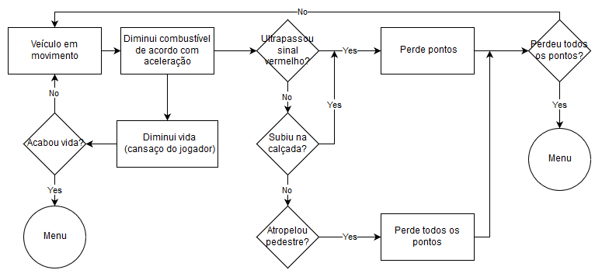
Especificação

Slide 19
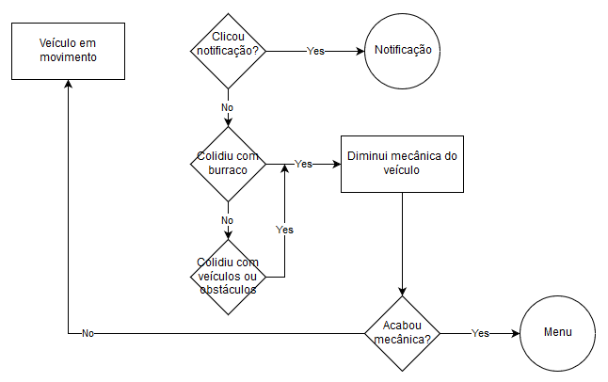
Especificação

Slide 20
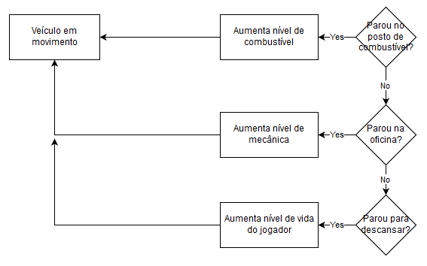
Especificação

Slide 21
Implementação
Programação visual x Scripts
Assets
Simple Town
Street Assets
Joystick Pack
Tank
My Notification
Simple People
Pathing Pedestrian System
Simple City pack plain
Speedometer
North American Speed Signs

Slide 22
Implementação
Semáforo
Emission
Cruzamento
Colliders
OnTriggerEnter
OnTriggerStay

Slide 23
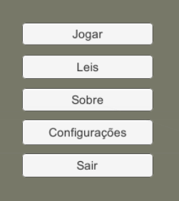
Operacionalidade da Implementação

Slide 24
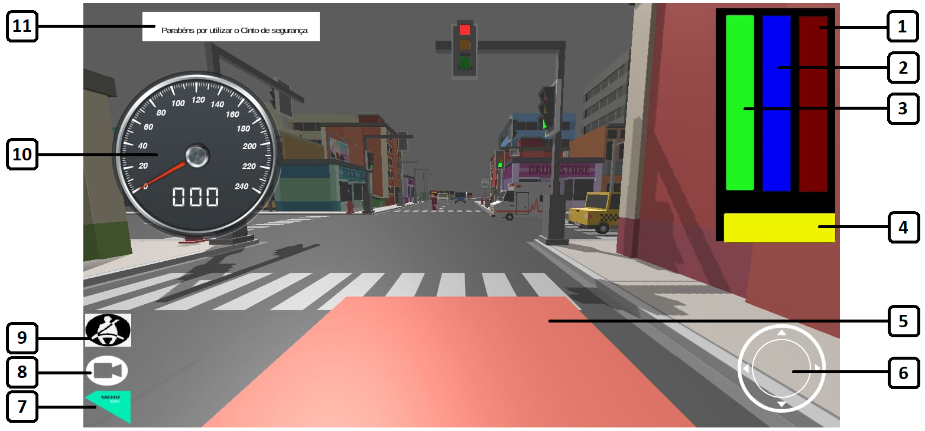
Operacionalidade da Implementação

Slide 25
Resultados e Discussões
Testes realizados
Pontuação
Notificações
Condições do veículo
Correções efetuadas
Notificações
Limite de velocidade
Colisões

Slide 26
Conclusões e Sugestões
Atrativo ao público
Mudança de cultura
Escolas e campanhas
Celular ao volante
Bebida alcoólica

Slide 27
Conclusões e Sugestões
Possíveis extensões:
Ciclistas
Direção do veículo
Sentido das vias
Área da cidade
Questões climáticas
Configurações
Buracos
Realidade Aumentada

Slide 28
Demonstração
Cinto de segurança
Buraco
Mecânica
Semáforo
Abastecer
Pedestre
Veículos

Slide 29
TransitAR – conscientização sobre trânsito usando realidade virtual
Aluno(a): Thiago Alberto Buzzi
Orientador: Dalton Solano dos Reis

